Slide 1
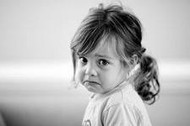
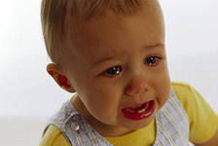
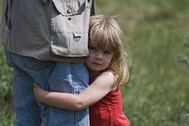
Формы и методы реабилитационной работы с н/летними, подвергшимися жестокому обращению и насилию

Slide 2
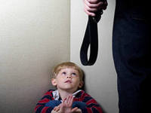
Жестокое обращение с детьми –это любые действия или бездействия со стороны родителей, лиц их заменяющих или других взрослых, в результате чего нарушается здоровье и благополучие ребенка или создаются условия, мешающие его оптимальному физическому или психическому развитию, ущемляются права и свобода (Т.Я. Сафонова).

Slide 3
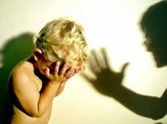
Насилие над ребенком - это физическое, психологическое, социальное воздействие на человека (ребенка) со стороны другого человека (ребенка или взрослого), семьи, группы или государства, вынуждающее его прерывать значимую деятельность и исполнять другую, противоречащую ей, либо угрожающее его физическому или психологическому здоровью и целостности.
( по Е.Н.Волковой )
Насилие – любая форма
взаимоотношений,
направленная на установление
или удержание контроля
силой над другим человеком.

Slide 4
Виды жестокого обращения
пренебрежение основными нуждами ребенка,
эмоциональное насилие,
психологическое насилие,
физическое насилие,
сексуальное насилие.
Любая форма семейного насилия над детьми требует обязательного вмешательства специалистов в кризисную ситуацию семьи (интервенцию).

Slide 5
Технология (от греческого techne – “искусство», «мастерство» + греческое logos – «слово») - совокупность методов, форм и способов изменения состояний.
Технология сопровождения ребенка, подвергшегося жестокому обращению и насилию – это система воздействий на пострадавших от насилия с целью нормализации процессов социального включения, адаптации, помощи и поддержки в преодолении постравматических синдромов.

Slide 6
Цель работы с детьми, подвергшихся жестокому обращению, – создать условия для преодоления у ребенка психологических последствий перенесенного им насилия.
Последствиями жестокого обращения являются нарушения общего уровня развития личности ребенка, затрагивают его эмоциональную, когнитивную, поведенческую сферы.
Постравматический синдром характеризуется:
-невротическими проявлениями (например, нарушение сна, кошмары);
-навязчивыми воспоминаниями о случившемся;
-страхами;
-выраженными колебаниями настроения с плаксивостью;
-депрессивными состояниями(снижение работоспособности, несвойственная ранее возбудимость, ранимость, плаксивость, замкнутость и т.п.).

Slide 7
Технологии социально-психологического сопровождения жертв насилия
подразумевают совокупность индивидуальных и групповых форм работы.
Консультирование (беседа, интервью) – вербальный метод, наиболее трудоемкий, направленный на изменение отношения собеседника к внутреннему миру, позволяющий создать альтернативные варианты действий, переживаний, мыслей, чувств собеседника, изменить отношение к происходящему.

Slide 8
Общие правила консультативной помощи
Внимательно выслушивать ребенка.
Сверяться с ребенком, понимает ли взрослый смысл используемых ребенком слов, и наоборот.
Установить максимально возможные доверительные, поддерживающие отношения между консультантом и ребенком.
Консультирование лучше проводить в игровой или релаксационной комнате.
Использовать куклы, игрушки, разнообразные художественные средства, которые помогают ребенку рассказать, что с ним произошло.
Во время беседы уделять внимание, прежде всего самому ребенку, анализу его эмоционального самочувствия и психологического состояния.
Во время беседы присутствие родителей или лиц, осуществляющих воспитание ребенка нецелесообразно.

Slide 9
Общие темы консультаций:
Обсуждать на примерах, что такое «хорошие» и «плохие» прикосновения.
Обсуждать права ребенка, кто может до него дотрагиваться и кому не стоит этого позволять; кого ребенок имеет право трогать сам.
Объяснять ребенку, что «нехорошие» прикосновения могут исходить от близких людей.
Обучать ребенка говорить «нет» при попытках «нехороших» прикосновений.
Обсуждать с ребенком необходимость рассказывать взрослым о любых инцидентах, которые его смущают и вызывают неловкость. Убедить в том, что его никто ни в чем не будет обвинять.

Slide 10
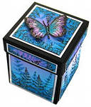
Методика «Коробочка, или сумка чувств»
Ребенок как бы собирает свои чувства, эмоции и переживания в специальную коробочку.
Внутри – тайные чувства,
снаружи – то, о чем может и хочет говорить.

Slide 11
Арттерапевтические технологии
основаны на использовании различных изобразительных средств:
живопись и рисунок,
музыкотерапия,
лепка,
создание коллажей,
театротерапия,
работа с фотографиями и др.виды изобразительной и художественной деятельности.
Созерцая и творя, ребенок ненавязчиво погружается в приятные и увлекательные переживания, тем самым высвобождается негативная энергия разрушительных эмоций, снижается уровень стресса, депрессивных состояний.

Slide 12
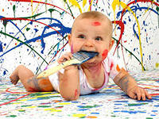
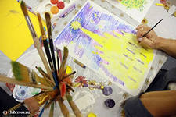
Метод «Проективный рисунок»
Специалист ставит перед ребенком определенную творческую задачу (создать рисунок).
Директивная форма задачи- прямая постановка задачи в выборе темы, форм и средств выражения.
Недирективная форма – самостоятельный выбор ребенком темы рисования и художественных материалов, одновременно специалист оказывает эмоциональную поддержку .

Slide 13
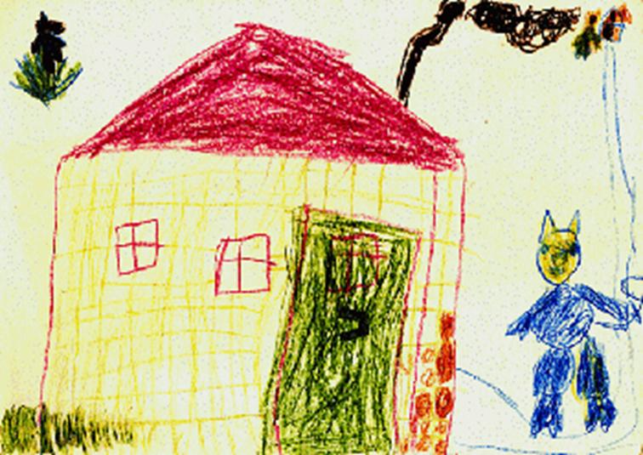
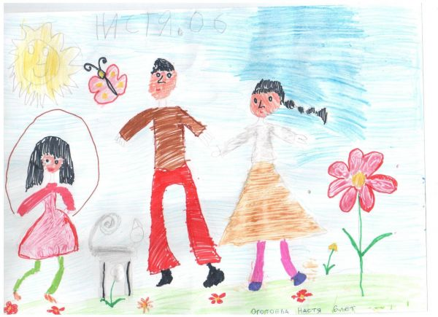
Техники проективного рисунка:
Рис. На свободную тему,
Рис. На заданную тему,
Игра в рисование историй.
Например, рисуем «Доброе и злое», «Веселое и грустное», «Вчера и сегодня», «Какого я цвета», «Победи своего дракона», «Дружба и борьба», «Нарисуй плохую историю» и т.п.

Slide 14
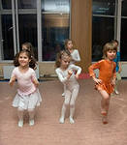
Музыкотерапия
Музыка является средством снижения и устранения эмоционального напряжения, она оказывает антистрессовое действие, улучшает психическое и соматическое состояние ребенка.
Включает:
-двигательные упражнения и танцы;
-ритмические упражнения,
-дыхательные упражнения,
-музыкально - психологический массаж.
Для проведения музыкотерапии можно использовать классическую музыку, имитацию голосов природы, релаксационные мелодии.

Slide 15
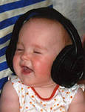
Принцип использования музыки для эмоциональной разрядки: музыка должна соответствовать эмоциональному состоянию слушателя,
например,
при депрессии показана грустная,
скорбная музыка,
при возбуждении – громкая и быстрая,
при тревоге – тихая, спокойная, мелодичная. Использование веселой музыки для снятия печали и тревоги может иметь обратный эффект, т.е. повышать тревогу и раздражительность.
Для того чтобы выйти из того или иного эмоционального состояния, необходимо сначала слушать мелодии, соответствующие этому настроению, затем постепенно сменить характер музыки в соответствии с желательной переменой в настроении.

Slide 16
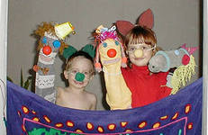
Театротерапия
Пассивная форма – просмотр спектаклей, сценок, постановок;
Активная - вовлечение детей в конкретные театральные действия.
- «Кукольный театр»,
- Метод «Психодрама» (Я.Л.Морено).
Суть метода: дети сочиняют и разыгрывают сценическое действие, где действующие лица играют определенные роли. Это могут быть звери, птицы, сказочные персонажи, фантазийные герои. Дети распределяют между собой роли и в проективной форме проигрывают смоделированные, проблемные жизненные ситуации.

Slide 17
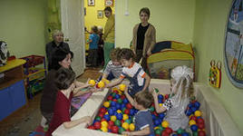
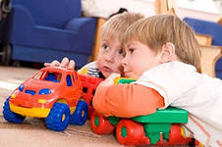
Игровые технологии
Игровой терапией называют метод лечения или коррекции эмоциональных и поведенческих расстройств у детей, в основу которого положен свойственный ребенку способ взаимодействия с окружающим миром – игра.
Основные задачи игротерапии:
Облегчение психологического страдания ребенка,
Укрепление собственного «Я» ребенка, развитие чувства самоценности,
Восстановление доверия к взрослым и сверстникам,
Коррекция и профилактика поведенческих отклонений.

Slide 18
Оснащение игровой комнаты
Реалистические игрушки: кукольная семья, кукольный дом, и мебель, машины, касса, телефон, деревья, железная дорога, животные и т.п.
Игрушки и материалы, помогающие отреагировать негативные чувства: солдатики, оружие, хищники, различные мягкие валики и подушки, по которым ребенок может колотить, кубики, проволочные игрушки и пр.
Игрушки и материалы, способствующие творческому самовыражению и снятию эмоционального напряжения: конструкторы и мозайки, глина, краски и кисти, бумага, ножницы, клей, песок, вода, ткани, маски, и т.д.

Slide 19
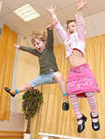
Сюжетно-ролевая игра позволяет ребенку проиграть тревожащие для него ситуации, приобрести опыт успешного разрешения проблемы в моделируемой, фантазийной реальности.
Подбираются фигурки людей, животных, сказочных персонажей, которые у конкретного ребенка ассоциируются с чувством страха и тревоги.
Подвижные игры:
Игры с мячом, сражение на саблях, спрыгивание вниз на мат, быстрый бег с преодолением препятствий и т.п.
Это позволяет:
-снять эмоциональные зажимы;
-преодолеть нерешительность, опасение,
тревогу, закомплексованность.

Slide 20
Гештальт-терапия
Основной задачей в работе, является помощь ребенку в осознании того, что с ним происходит «здесь и сейчас».
Гештальт-техники используются с детьми от 5 лет:
принятие ответственности;
замена «не могу» на «не хочу»;
замена вопросов на утверждения;
незаконченные предложения;
«Я должен» и «Я хочу»;
«Пустой стул»;
«Я обижаюсь, я требую, я благодарен»;
фантазии;
невербальные упражнения;
упражнения на осознание настоящего;
упражнения на формирование уверенности в себе.

Slide 21
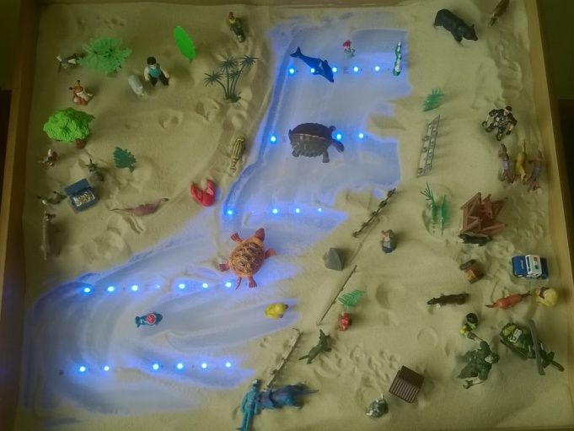
Песочная терапия
Это вариант игротерапии и др. название «техника создания мира». Игра в песок позволяет психологу найти доступ во внутренний мир ребенка для разрешения личностных проблем через творчество и игру.
В качестве основных материалов используется песок, вода и миниатюрные фигурки. С их помощью детям предлагается создавать композиции, а после завершения работы с песком, ребенок дает название своему творению и рассказывает о нем психологу.
Применение песочной терапии предполагает следующие стадии игры с песком:
«Хаос»;
«Борьба»;
«Гармония».
Notes:
Песочная терапия не требует от ребенка каких-то особых умений, как в случаях рисования или рассказывания историй.

Slide 22
Релаксационные методы
Используется с целью помочь детям создать позитивные установки в отношении жизни. Визуализация включает как обучение детей релаксации, так и воспроизведение ситуаций, когда ребенок оказывается в сложных или опасных обстоятельствах и успешно с ними справляется. Психолог делает акцент на сильных качествах характера, которые проявляет ребенок, и на его позитивных установках, которые помогают в трудных ситуациях. Для формирования позитивной Я-концепции ребенка.
Техники используемые визуализации образа:
1. Дыхательное упражнение.
Простая дыхательная техника позволяет изменить эмоциональное состояние ребенка от напряжения и тревоги к безмятежности и расслабленности.
2. Упражнения с визуализацией образа. (например «Путешествие в лес», «Звездное небо»).
Упражнение направлено на достижение ребенком ощущения безмятежности и на осознание того, что с помощью воображения он может достичь желаемого состояния. Данное упражнение снимает напряжение, успокаивает детей.
3. Визуализация эмоций.
Это упражнение помогает детям осознать свои негативные и позитивные эмоции; дает возможность заглянуть в себя, исследовать свое эмоциональное состояние, признать свои чувства и принять ответственность за них.

Slide 23
Превентивные (предупреждающие)программы (тренинги) – носят образовательно-просветительский характер:
-тренинги бесконфликтного общения;
-тренинги толерантного общения,
формирования новых стратегий
взаимодействия с родителями;
-программа предотвращения вовлечения детей или подростков в насильственные ситуации, обучение самозащите в случаях сексуального насилия;
-программы личностного роста, нацеленные на коррекцию и развитие личности, преодолевающей трудности в самореализации.

Slide 24
Таблица использования социально-психологических технологий при различных видах насилия
Вид насилия | Возраст | Технологии
эмоциональное | Дошк.//мл.школ. Мл.школ.//подрост. | Игровая Когнитивно-поведенческая
физическое | Дошк.//мл.школ. Мл.школ.//подрост. | Музыкальная Когнитивно-поведенческая
сексуальное | Дошк.//мл.школ. Мл.школ.//подрост. | Игровая арттерапия
комплексное | Дошк.//мл.школ. Мл.школ.//подрост. | Игровая арттерапия

Slide 25
Все перечисленные технологии не следует рассматривать как жесткий алгоритм, помощь ребенку, пострадавшему от насилия и жестокого обращения, следует рассматривать как искусство, которое рождается в сотрудничестве с конкретным ребенком.

